Slide 1

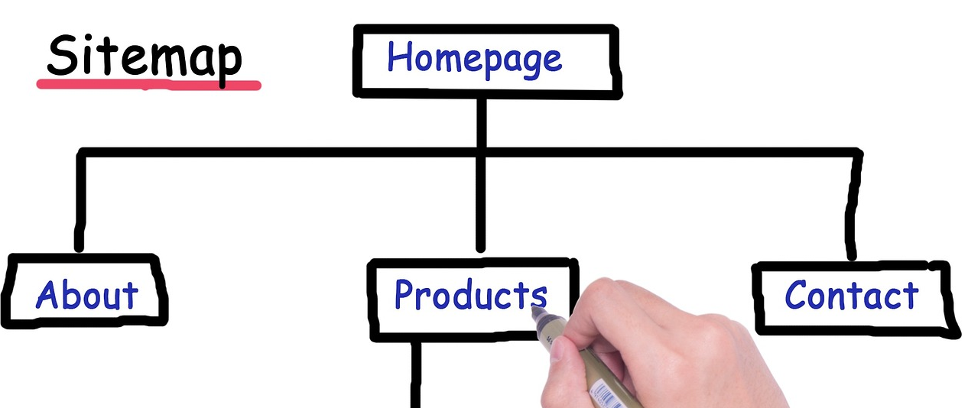
Проектиране на уеб сайт
Етапи, архитектура, структура
Проект "Отворено учебно съдържание по програмиране и ИТ", СофтУни Фондация
Курс "Информационни технологии"
https://github.com/BG-IT-Edu
Софтуерни и хардуерни науки

Slide 2
Съдържание
​Проектиране на уеб сайт
Основни етапи
​​Архитектура на уеб сайт
Основни елементи
​Структура на уеб сайт
Видове структури
​Навигационна структура на уеб сайт
Видове навигационни структури
​​​Пример: Структура на уеб сайт по избор
2
Notes:
2

Slide 3

Проектиране на уеб сайт
Основни етапи
Notes:
3

Slide 4

Проектиране на уеб сайт
Проектирането е етапът след планирането на уеб сайта
Процесът, който определя как ще изглежда и как ще бъде организиран уеб сайта
Изгражда логическата и визуална основа на уеб сайта
Notes:
4

Slide 5
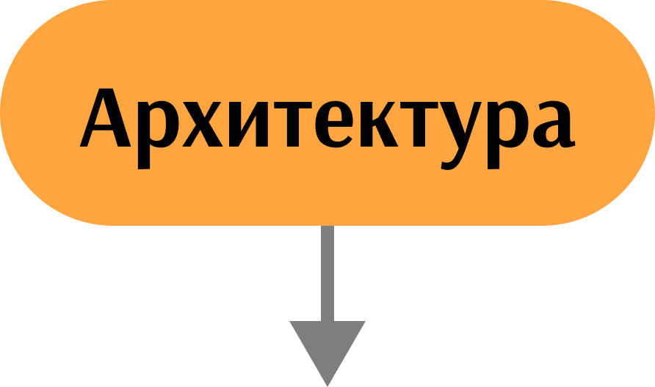
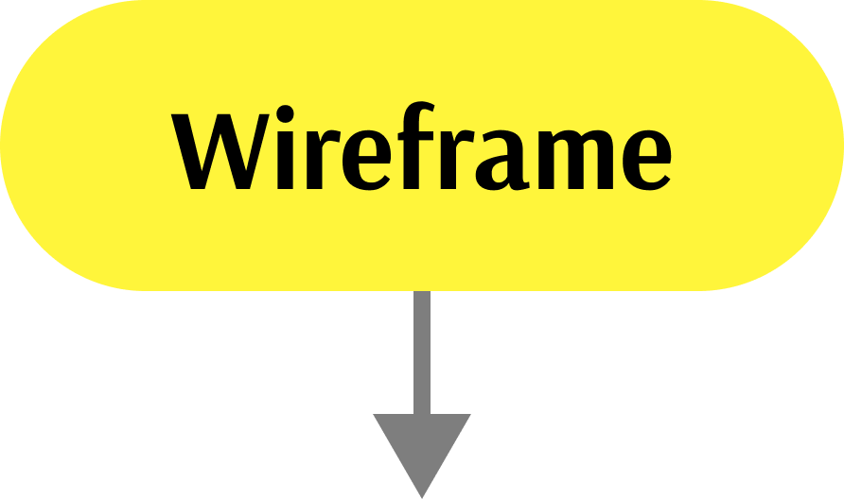
Основни етапи в проектирането на уеб сайт (1)
Архитектура на уеб сайта
Определя структурата и взаимовръзките между уеб страниците
Изгражда се структурната рамка на уеб сайта
Схема на уеб страница (Wireframe)
Определя подредбата на съдържанието в отделните уеб страници
Чертеж на страница без цветове и дизайн
Notes:
5

Slide 6
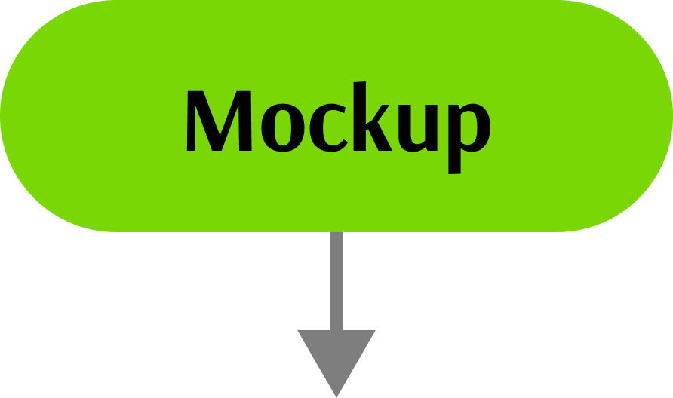

Основни етапи в проектирането на уеб сайт (2)
Графичен модел (Mockup)
Визуален модел с цветове, изображения и шрифтове
Показва как уеб сайтът ще изглежда
Прототип (Prototype)
Интерактивен модел на уеб сайта
Демонстрира как уеб сайтът ще работи
Notes:
6

Slide 7

Връзка между етапите при създаване на уеб сайт
Изисквания
Дизайн
Архитектура
Код
Структура

Slide 8

Архитектура на уеб сайт
Основни елементи
Notes:
8

Slide 9

Архитектура на уеб сайт
"Скелетът" на уеб сайта
Определя логическата йерархия на уеб сайта
Показва как е подреден уеб сайтът и по какъв начин потребителят ще се придвижва между уеб страниците

Slide 10
Основни елементи на архитектурата на уеб сайт
Навигация
Менюта, бутони, линкове и др.
Графичен дизайн
Визуалната рамка и разположение на елементите
Структура на съдържанието
Как е организирана информацията
Функционалности
Техническите решения, определящи какво ще може да прави потребителят

Slide 11

Структура на уеб сайт
Визуална организация на уеб сайта
Notes:
11

Slide 12
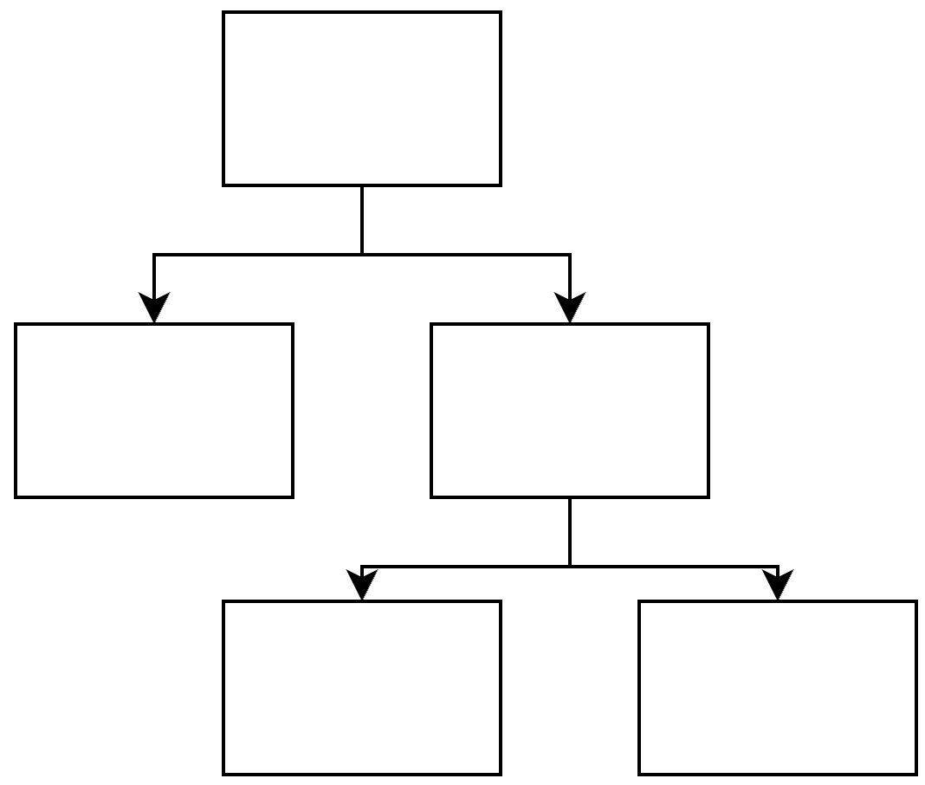
Структура на уеб сайт (1)
Организацията и връзките между уеб страниците
За визуализацията се използват блок-схеми

Slide 13
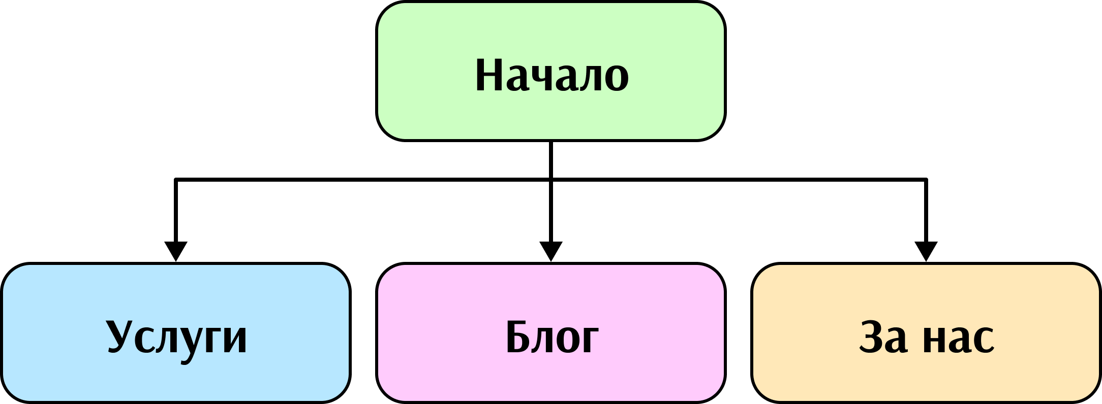
Примерна структура на уеб сайт
Notes:
13

Slide 14

Структура на уеб сайт (2)
При големи уеб сайтове се създава "карта на сайта" (sitemap)
Специална уеб страница със списък с линкове към всички уеб страници
Помага на потребителите и улеснява търсачките

Slide 15

Добри практики при изграждане на структура
Използване на ясни и кратки имена на файлове и директории
Създаване на подпапки за различни типове съдържание
Изграждане на вътрешни връзки за по-добра навигация
Оптимизиране на структурата за търсачки (SEO)
Notes:
15

Slide 16
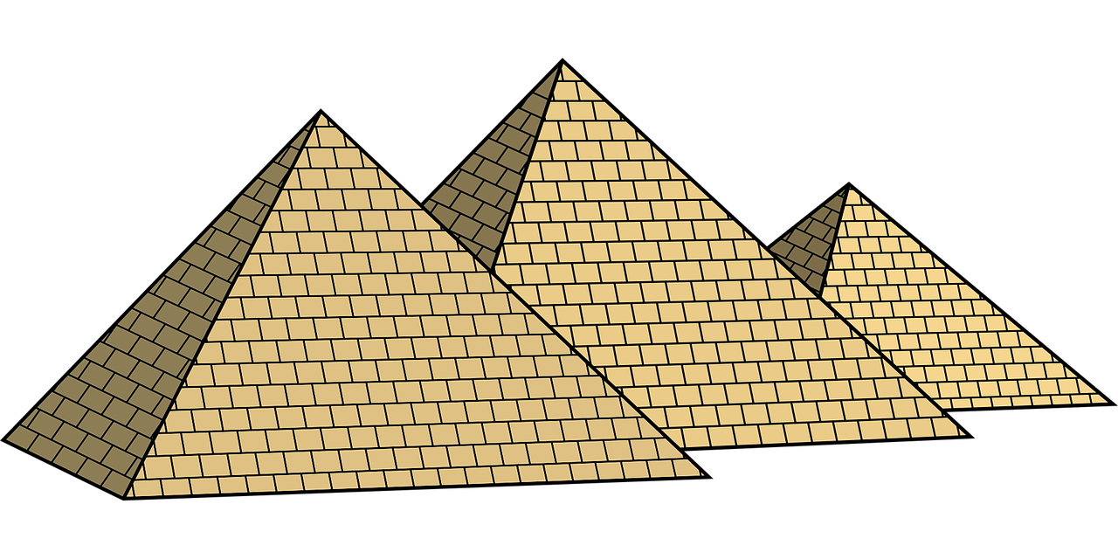
Видове структури на уеб сайт (1)
Йерархична (пирамидална) структура
Най-разпространената структура
Главната страница е на върха, а под нея са раздели и подстраници
Подходяща за уеб сайтове с много страници

Slide 17
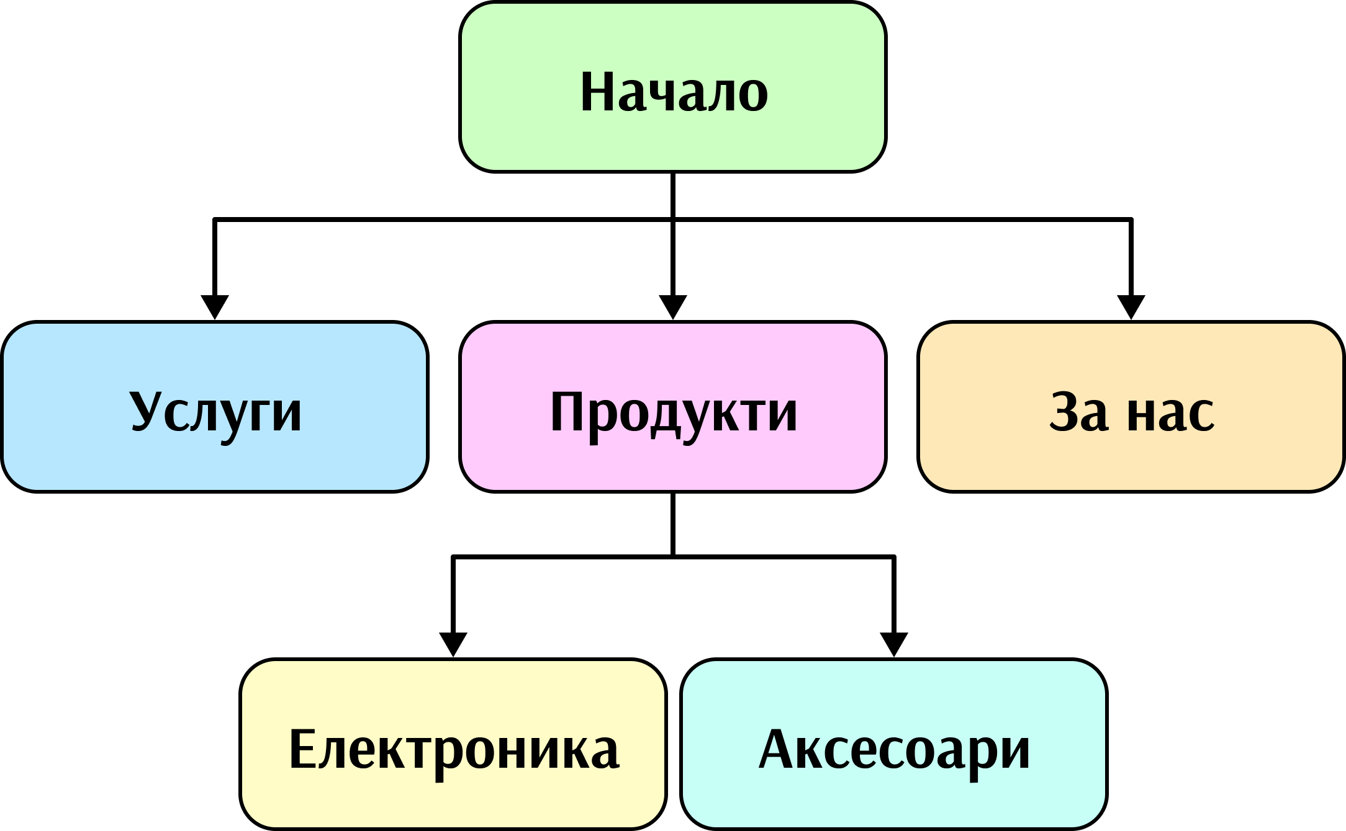
Йерархична (пирамидална) структура

Slide 18
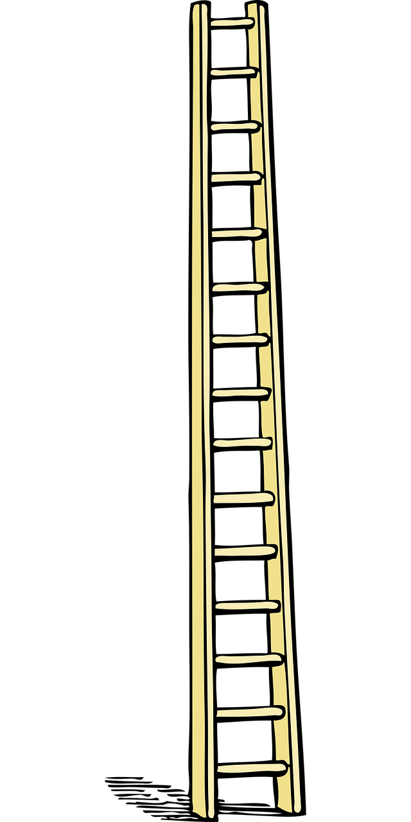
Видове структури на уеб сайт (2)
Линейна (последователна) структура
Уеб страниците са свързани в последователен ред
Подходяща за малки уеб сайтове с последователна навигация

Slide 19
Линейна (последователна) структура

Slide 20
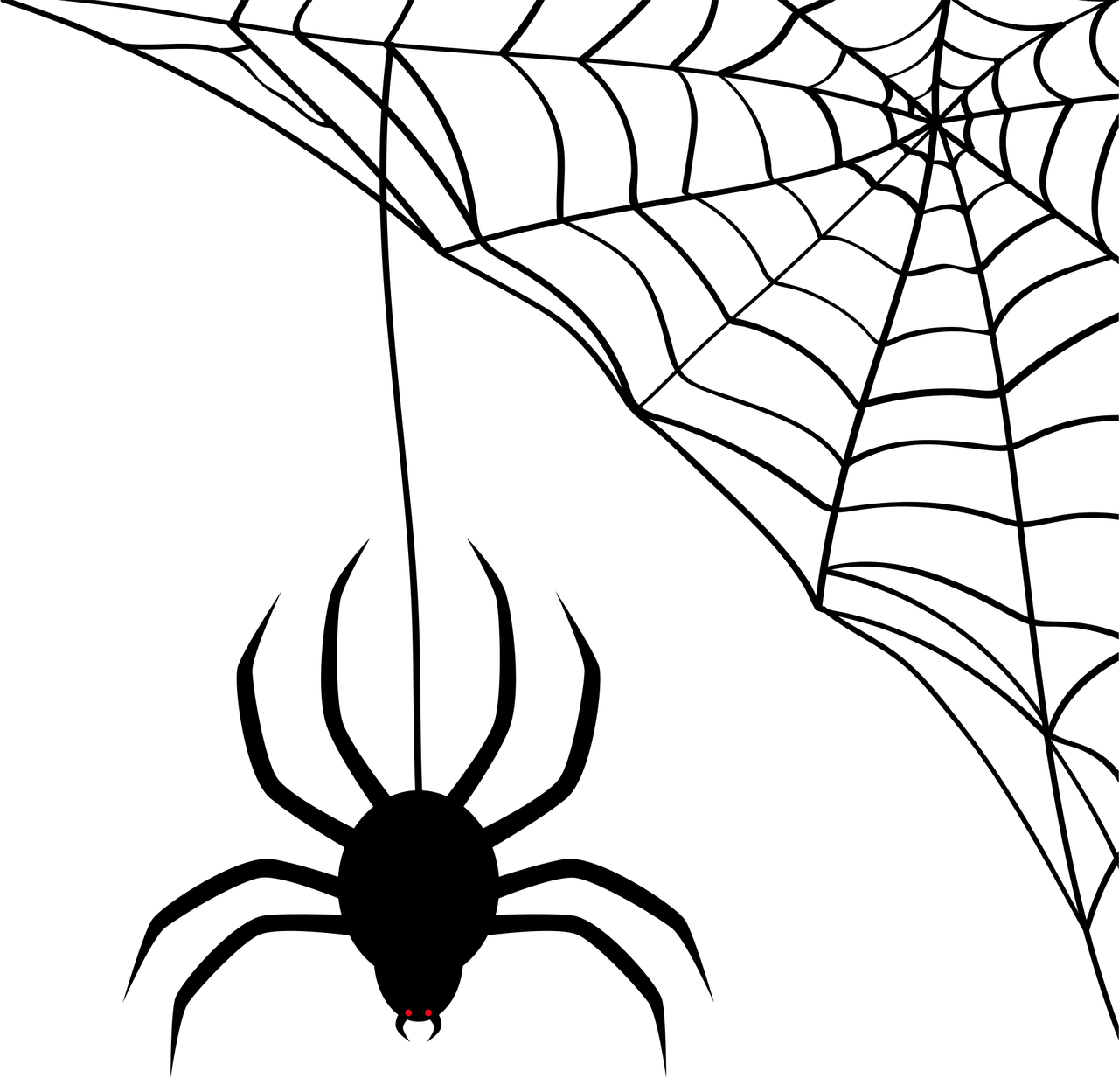
Видове структури на уеб сайт (3)
Мрежова структура
Всяка уеб страница може да бъде свързана с всяка друга
Подходяща за големи проекти, в които
уеб страниците са силно свързани

Slide 21

Мрежова структура

Slide 22
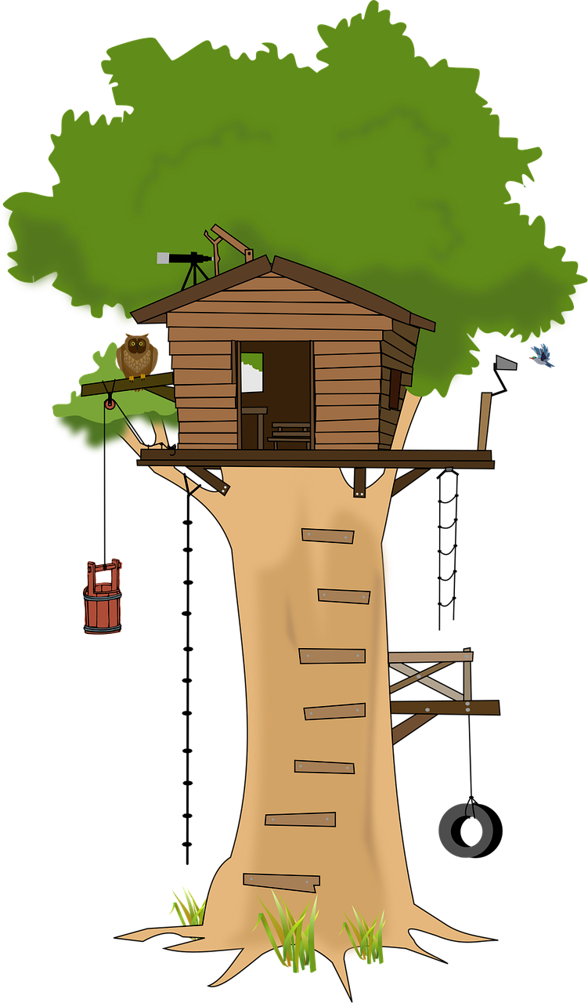
Видове структури на уеб сайт (4)
Хибридна структура
Комбинира елементи от другите
видове структури
Подходяща за големи проекти,
които имат много различни раздели

Slide 23
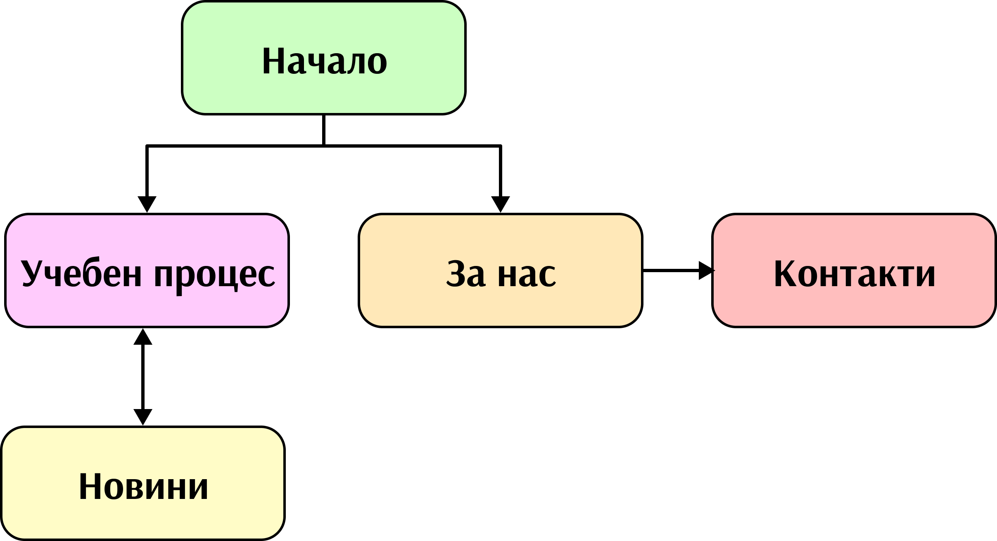
Хибридна структура

Slide 24
Архитектура vs. структура на уеб сайт
​Архитектура на уеб сайт
​Общият план и логическата организация на уеб сайта
​Какви уеб страници ще има и как ще бъдат свързани помежду си
​Какви функции ще предлага уеб сайтът
​​​​Структура на уеб сайт
​Техническата подредба на елементите
​В какъв ред и къде се намира всяка уеб страница
​Как са организирани файловете и връзките между тях

Slide 25

Навигационна структура на уеб сайт
Ориентирането в уеб сайта
Notes:
25

Slide 26

Навигационна структура на уеб сайт
Показва как потребителят ще се придвижва между отделните уеб страници
Добрата навигация позволява бързо и лесно ориентиране в уеб сайта
Notes:
26

Slide 27

Основни правила при навигационна структура
Да има главно меню с най-важните подстраници
Навигационните менюта да са разположени на едно и също място
Линкове и бутони да се наименуват кратко и ясно
При голям брой категории и подстраници, се създава карта на уеб сайта
Notes:
27

Slide 28
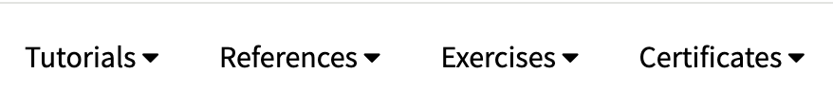
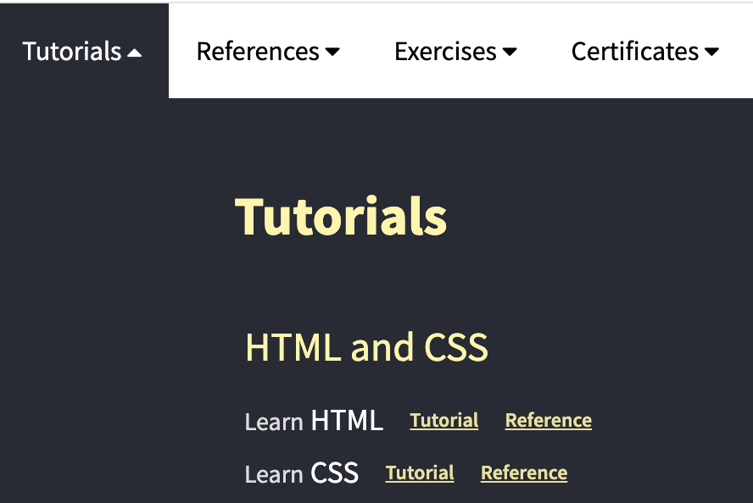
Видове навигационни структури (1)
Главна (основна) навигация
Основното меню в горната част на уеб страницата
Води към основните уеб страници
Второстепенна (вътрешна) навигация
Появява се в рамките на конкретен раздел
Показва вътрешните подстраници
Notes:
28

Slide 29
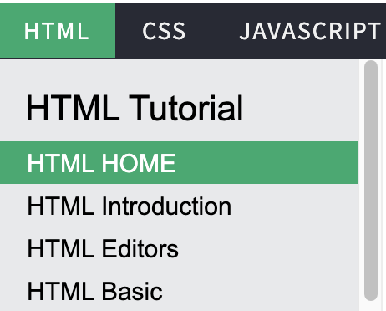

Видове навигационни структури (2)
Странична навигация (Sidebar)
Намира се отстрани на уеб страницата
Удобна за категории, филтри или бърз достъп
Футър (Footer)
Намира се в долната част на уеб сайта
Съдържа допълнителни връзки
Notes:
29

Slide 30
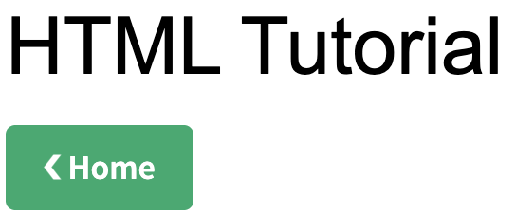
Видове навигационни структури (3)
Бутонна/линкова
Интерактивни елементи
Насочват към действия и свързани теми
Notes:
30

Slide 31
Архитектура, структура и навигация
​Архитектура
Логическата йерархия и организация на съдържанието
Структура
Визуалното подреждане и взаимовръзките между уеб страниците
Навигация
Пътищата и елементите (менюта, бутони, линкове)

Slide 32

Пример
Структура на уеб сайт по избор
Notes:
32

Slide 33
Структура на уеб сайт за училище
Нека създадем структура на уеб сайт по избор
За примера ще използваме уеб сайт за училище
Страниците, които ще присъстват са:
Начало
Учебна дейност
Учебни програми
Извънкласни дейности
Събития
Контакти
Notes:
33

Slide 34
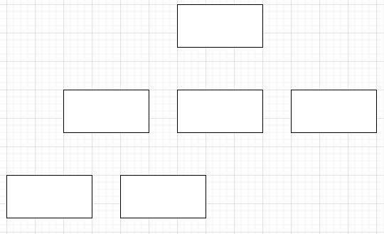
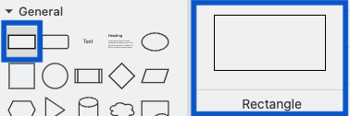
Създаване на блок-схема (1)
Влизаме в сайта app.diagrams.net
Избираме форма правоъгълник
Поставяме правоъгълници спрямо броя на уеб страниците
Разпределяме правоъгълниците логично и йерархично
Notes:
34

Slide 35
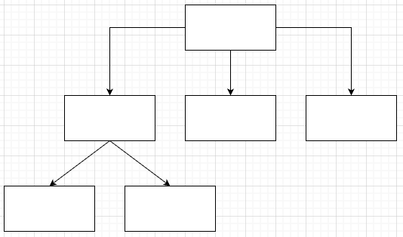
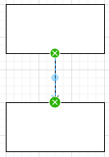
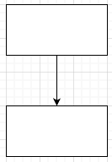
Създаване на блок-схема (2)
Свързваме правоъгълниците
Избираме страна на правоъгълника
Изтегляме стрелките в посоката, към която искаме да сочат
Notes:
35

Slide 36
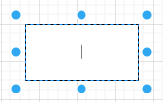

Създаване на блок-схема (3)
Добавяме текст като кликнем два пъти във всеки правоъгълник
Във всеки правоъгълник пишем съответстващата уеб страница
Notes:
36

Slide 37
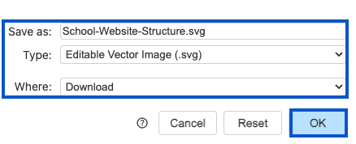
Запазване на блок-схема
Запазваме блок-схемата от [File] → [Save as...]
Задаваме подходящо име
Избираме в какъв формат искаме файла
Избираме къде да го запазим и кликаме върху [OK]
Notes:
37

Slide 38
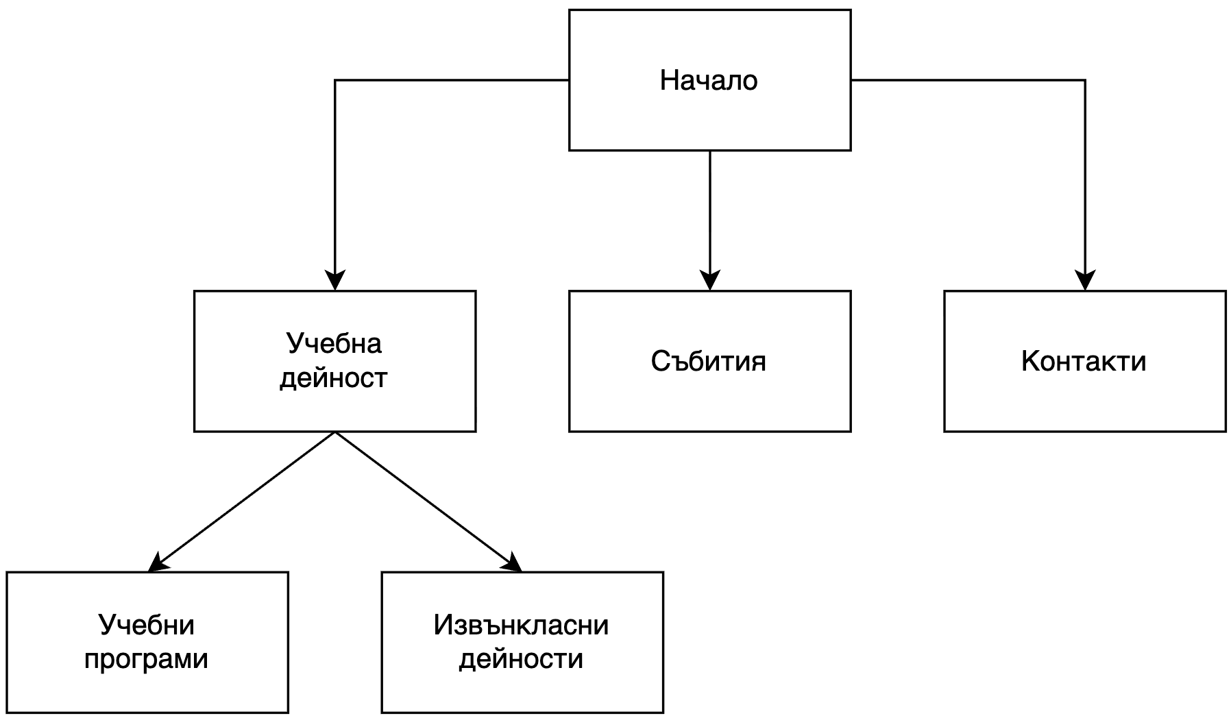
Резултат
Notes:
38

Slide 39
Обобщение
Проектиране на уеб сайт == определя как ще изглежда и как ще бъде организиран уеб сайта
Архитектура на уеб сайт == определя логическата йерархия на уеб сайта
Структура на уеб сайт == организацията и връзките между уеб страниците
За визуализацията се използват блок-схеми
Навигационна структура на уеб сайт == показва как ще се придвижваме между отделните уеб страници
Notes:
39

Slide 40
Въпроси?
Проект "Отворено учебно съдържание по програмиране и ИТ", СофтУни Фондация (лиценз CC-BY-NC-SA)
Notes:
40

Slide 41


Лиценз
Този курс (презентации, примери, демонстрационен код, упражнения, домашни, видео и други активи) представлява свободно учебно съдържание и се разпространява под свободен лиценз CC-BY-NC-SA
Проект "Отворено учебно съдържание по програмиране и ИТ" към Фондация "Софтуерен университет":
https://github.com/BG-IT-Edu
Notes:
41

